Slide 1

KHỞI ĐỘNG

Slide 2
Chủ đề 3:
Phép cộng, phép trừ trong phạm vi 10
Bài 10
PHÉP CỘNG TRONG PHẠM VI 10

Slide 3
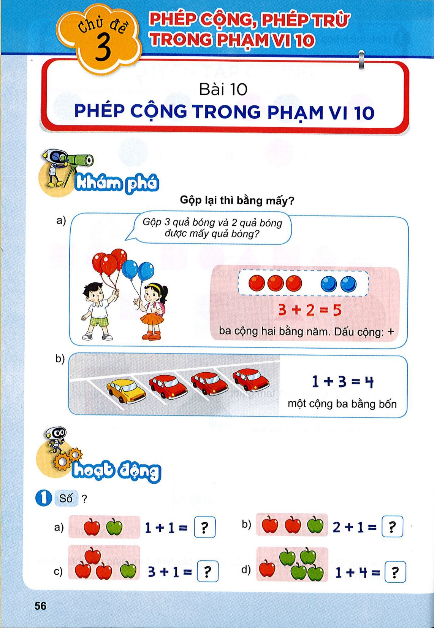
Tiết 1

Slide 4
Bạn Nam có 3 quả bóng bay, bạn Mai có 2 quả bóng bay.
3 + 2 = 5
Ba cộng hai bằng năm. Dấu cộng: +
Gộp lại, cả hai bạn có bao nhiêu quả bóng bay?
3 quả bóng và 2 quả bóng là 5 quả bóng.

Slide 5
1 + 3 = 4
Một cộng ba bằng bốn.
1 ô tô màu vàng và 3 ô tô màu đỏ là 4 ô tô

Slide 6
THƯ GIÃN

Slide 7
2
3
4
5

Slide 8
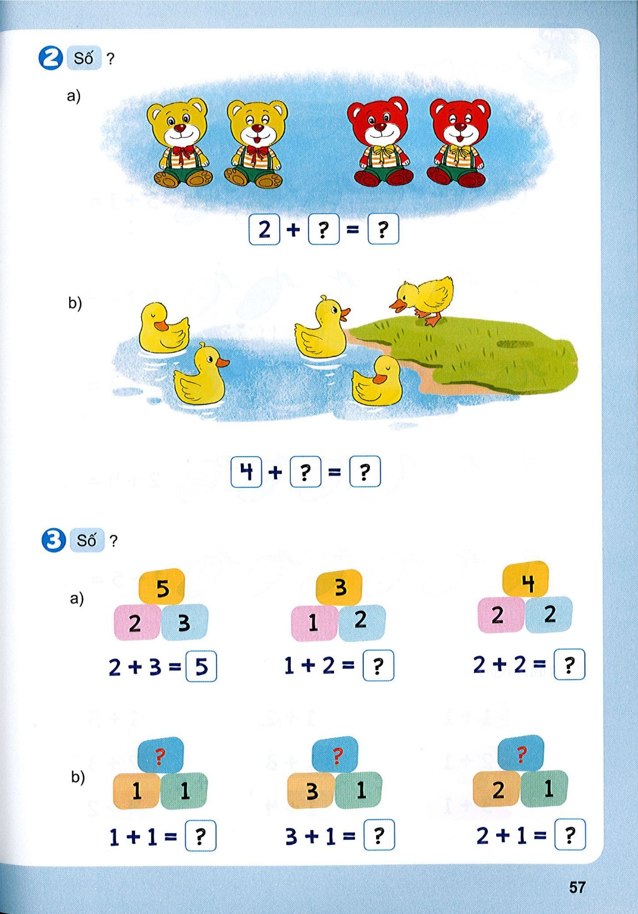
2 + ? = ?
2
4

Slide 9
1
5

Slide 10
3
4

Slide 11
2
4
3

Slide 12
CỦNG CỐ

